Slide 1
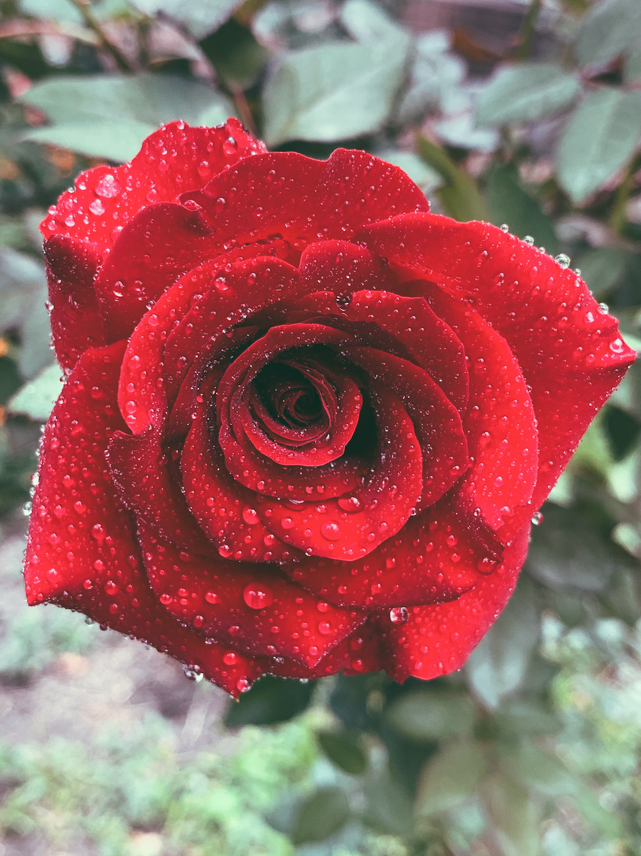
আজকের পাঠে সবাইকে
স্বাগতম ।

Slide 2

মো: জাহিদুল ইসলাম
সহকারী শিক্ষক
দিনারপুর ফুলতলী গাউছিয়া সুন্নিয়া দাখিল মাদ্রাসা।
নবীগঞ্জ, হবিগঞ্জ, সিলেট।

Slide 3
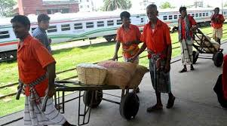
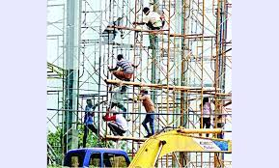
১ নং চিত্রের এই মানুষদের আমরা কি বলি?
২ নং চিত্রের এই মানুষদের আমরা কি বলি?

Slide 4
হ্যা
ঠিক বলেছ তোমররা।
এরাই হল আমাদের সভ্যতার
ধারক -বাহক

Slide 5
কুলি - মজুর

Slide 6
আমাদের আজকের
পাঠ:
কুলি -মজুর
কবিতা
বিষয়ঃ বাংলা
শ্রেণীঃ সপ্তম
সময়ঃ ৪৫মিঃ

Slide 7
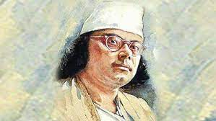
জন্ম, ১৮৯৯সালে বর্ধমান জেলার আসানসোল মহকুমার চুরুলিয়া গ্রামে।
মৃত্যুঃ ১৯৭৬সাল ঢাকায়। ঢা. বি. মসজিদসংলগ্ন প্রাঙ্গনে তাঁকে সমাহিত করা হয়।
শিক্ষা জীবনঃ ময়মনসিংহ জেলার দরিরাম পুর হাইস্কুল।
১৯১৭ সালে সেনাবাহিনীর বাঙালি পল্টনে যোগদিয়ে করাচি যান।।
অসাধারণ সাহিত্যকৃতির জন্য ঢা. বি . তাঁকে ডি.লিট উপাধি প্রদান করেন।
সাহিত্যকর্মঃ কবিতা-অগ্নি বীণা,বিষের বাঁশি।ব্যথার দান,রিক্তের বেদন, গল্প ও উপন্যাস, এবং নাটক ও প্রবন্ধ রচনা করেন।
কাজী
নজরুল
ইসলাম

Slide 8
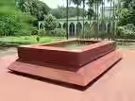
নজরুলের
সমাধি

Slide 9
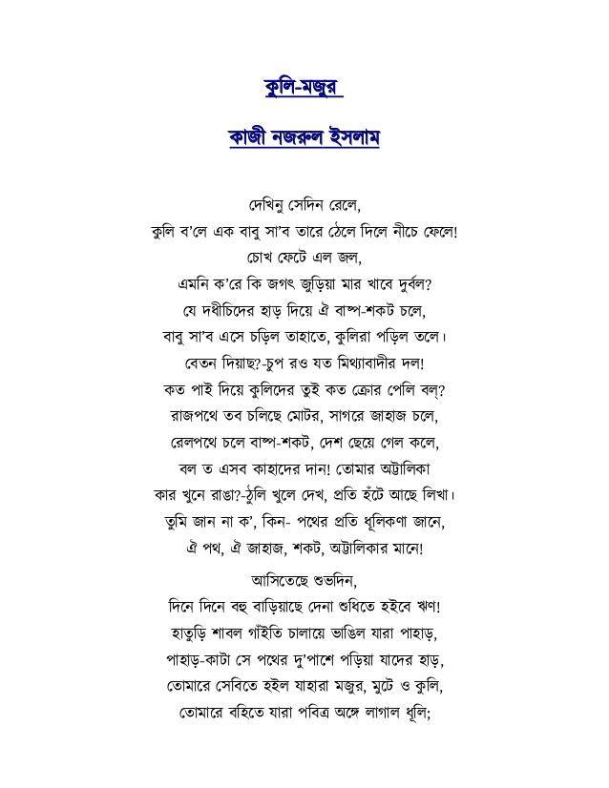

Slide 10
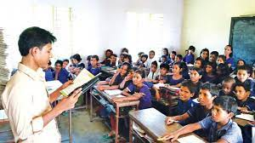
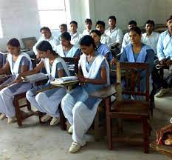
সরব পাঠ
নিরব পাঠ

Slide 11
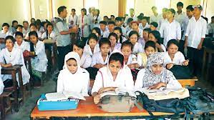
আদর্শ পাঠ

Slide 12
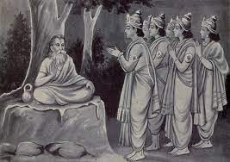
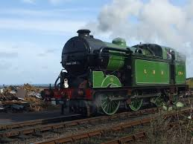
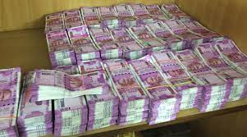
শব্দার্থ
পুরাণে উল্লিখিত একজন ত্যাগী মুনি।
দধীচি
বাষ্প শকট
বাস্প দ্বারা চালিত গাড়ি।
ক্রোর
কোটি

Slide 13
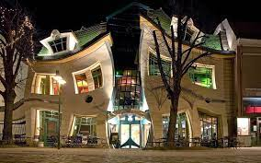
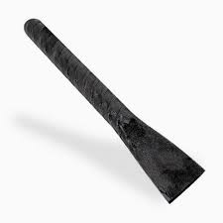
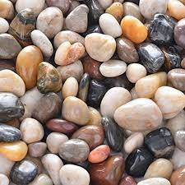
অট্টালিকা
প্রাসাদ
মাটি খোঁড়ার হাতিয়ার
শাবল
গাঁইতি
পাথর

Slide 14
জোড়ায় কাজ
দধীচি,বাস্প-শকট,গাঁইতি,শব্দগুলোর অর্থসহ দুইটি করে বাক্য গঠন কর।

Slide 15
দলীয় কাজ
কুলি-মজুর কবিতায় কবি শ্রমজীবীদের জয়গান করেছেন তার কারণ ব্যাখ্যা কর।

Slide 16
মূল্যায়ণ
১। কুলি-মজুর কবিতার লেখকের নাম কি?
২। তিনি কত সালে জন্মগ্রহণ করেন?
৩। শ্রমজীবী মানুষদের শোষণ করে কারা ?
৪। বাষ্প-শকট কোন পথে চলে ?
৫। কবি কত সালে মৃত্যু বরণ করেন?

Slide 17
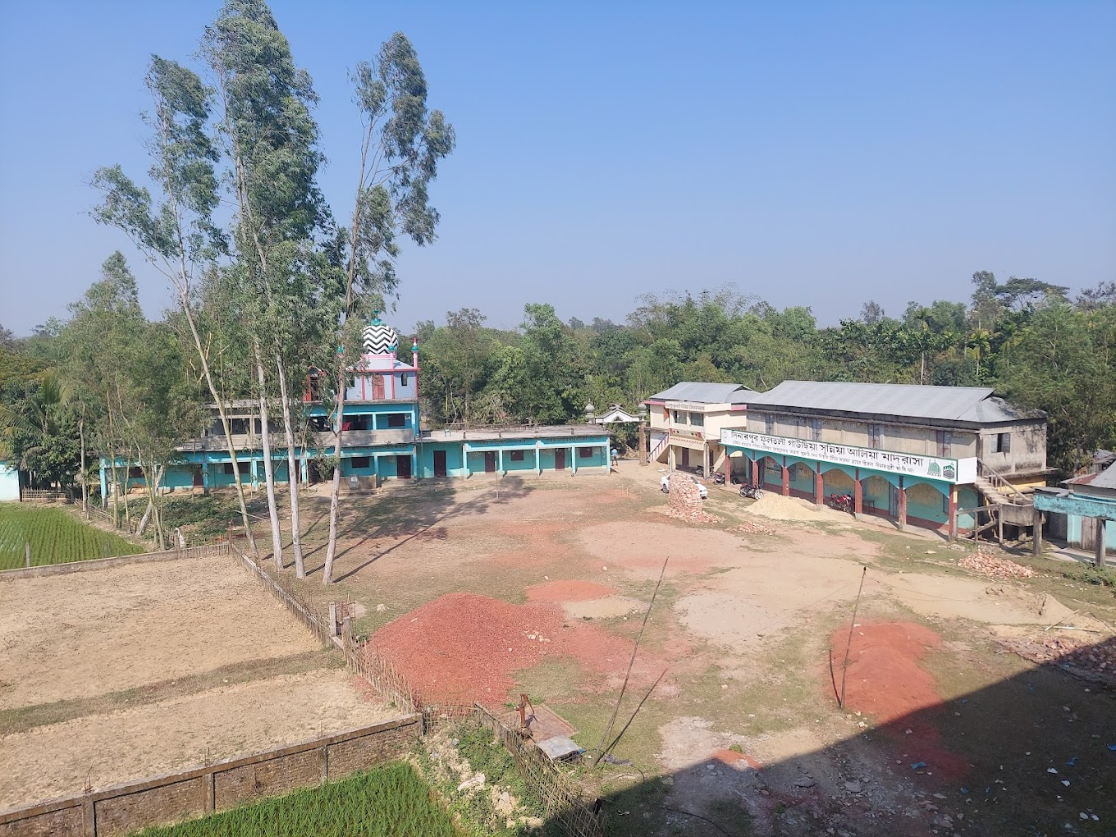
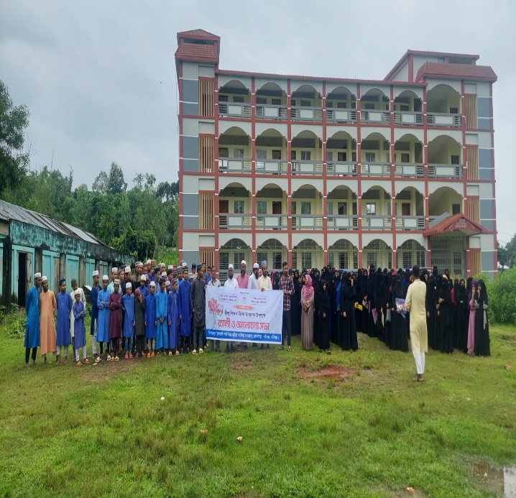
ধন্যবাদ
সবাইকে

